Slide 1
Визволення Житомира від німецько-фашистських загарбників

Slide 2
Зміст
Період окупації
Перше звільнення міста
Вирішальний бій за Житомир
Командування радянських військ
Жителі міста, які отримали звання «Героя Радянського Союзу»

Slide 3

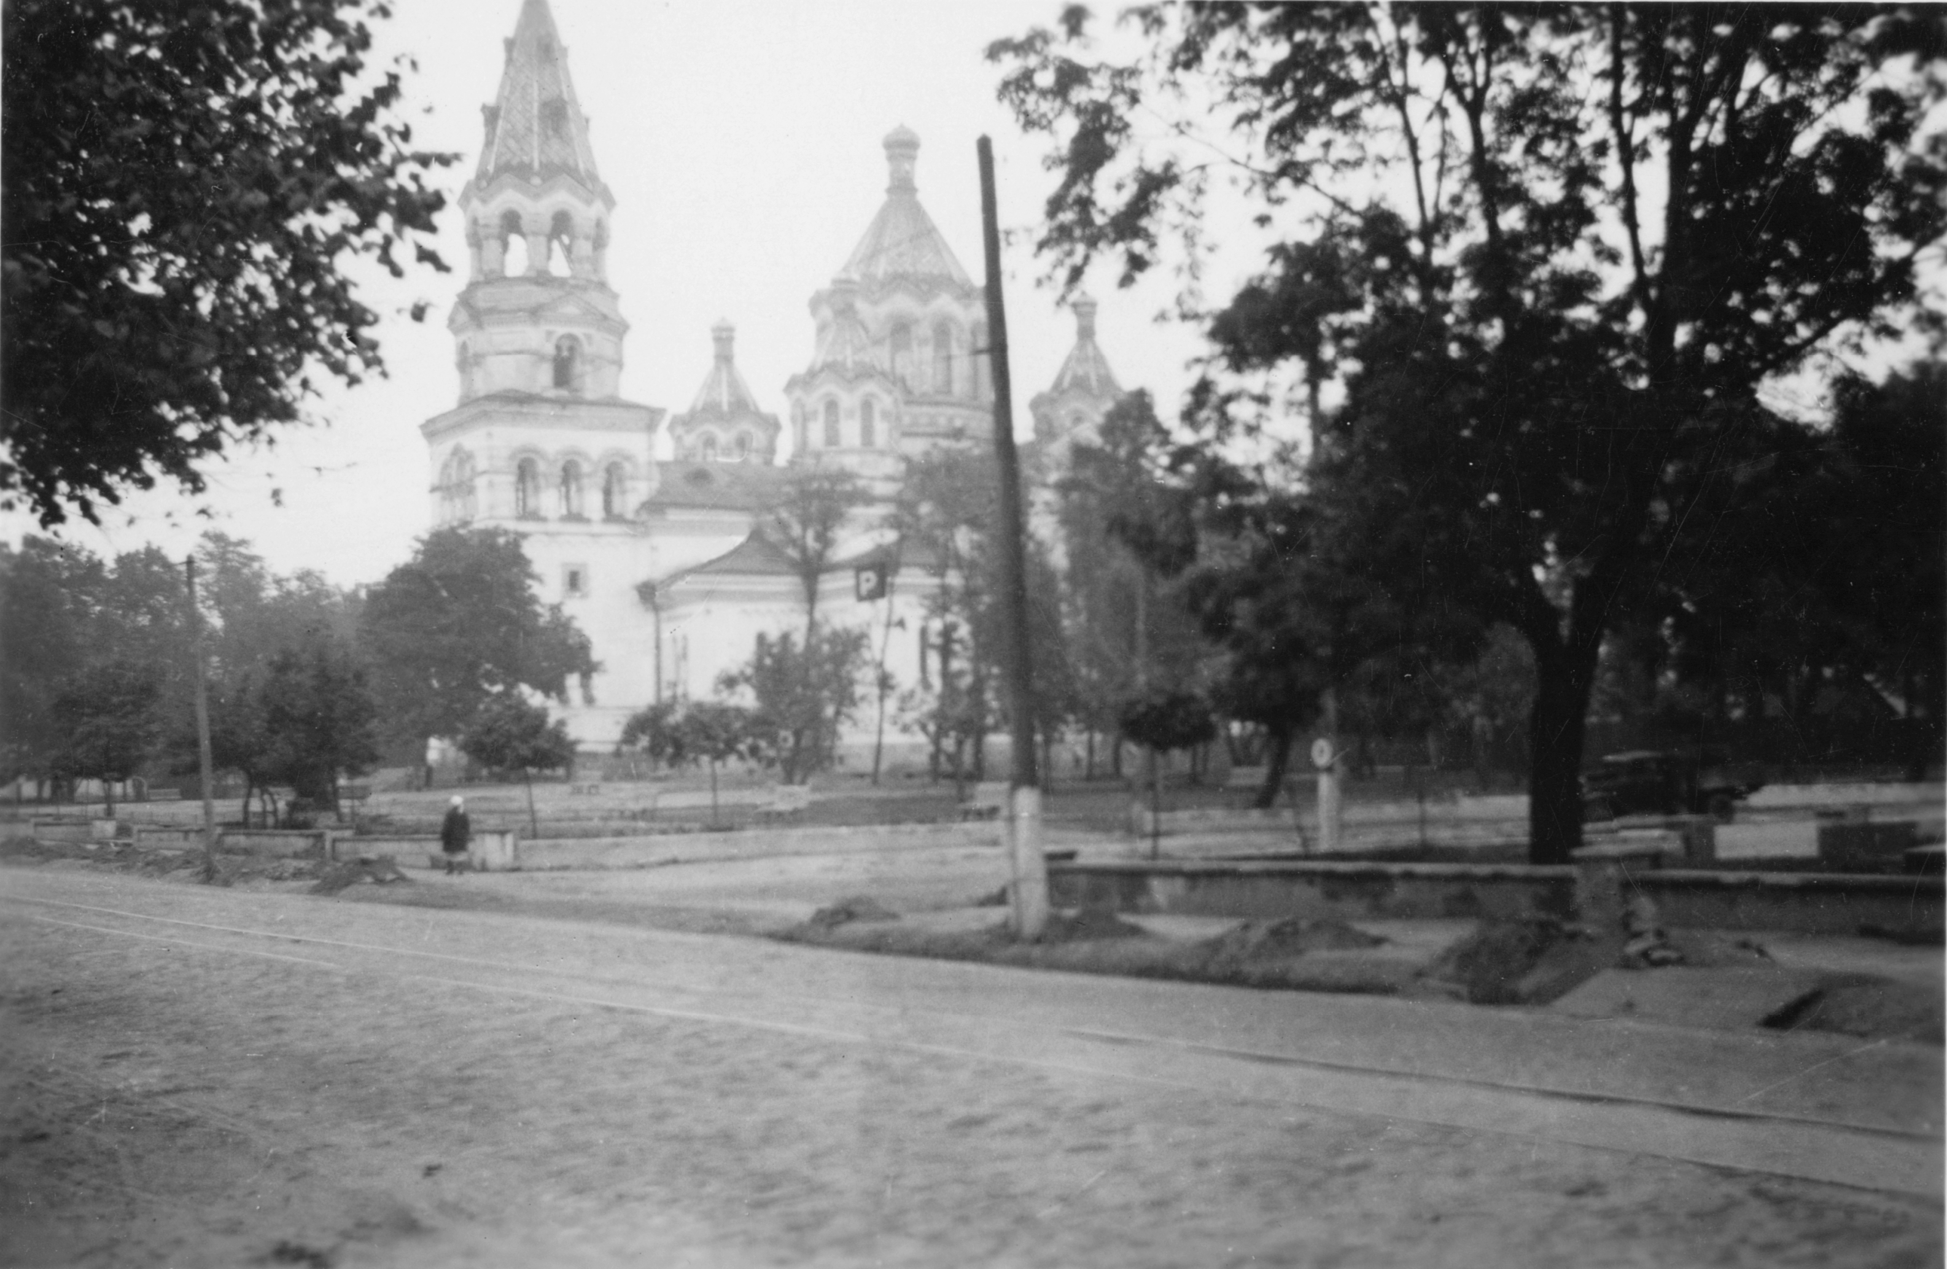
Вигляд Собору поблизу сучасної пл. Перемоги

Slide 4
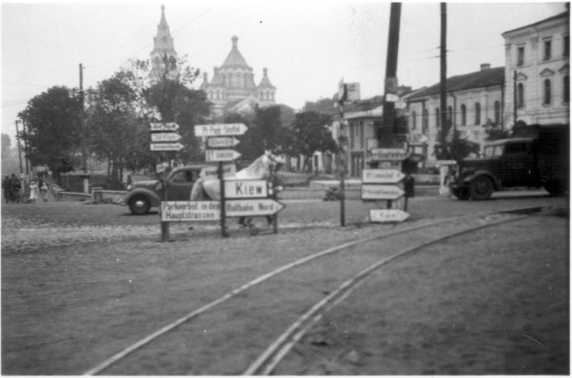

Slide 5
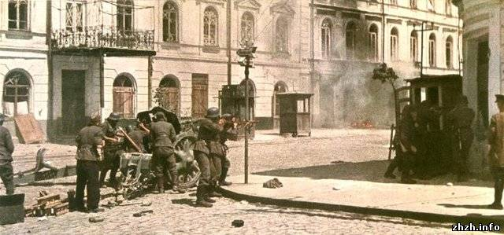
Повторне захоплення Житомира в листопаді 1943

Slide 6
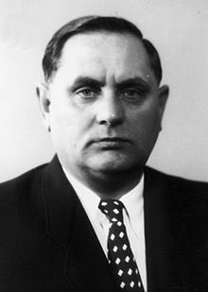
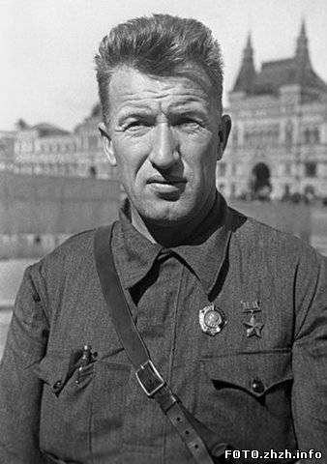
Маликов Степан Федорович
Сабуров Олександр Миколайович

Slide 7
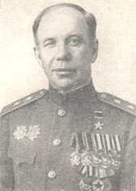
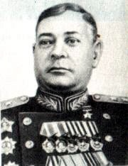
Чуваков Микита Омелянович
Баранов Віктор Кирилович

Slide 8
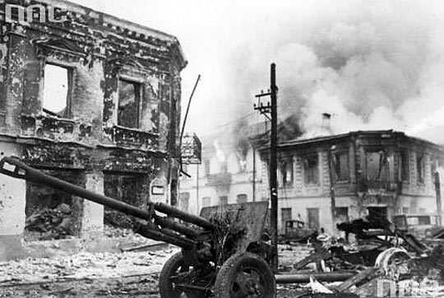
Перехрестя Великої Бердичівської і Михайлівської вулиць

Slide 9
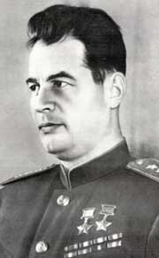
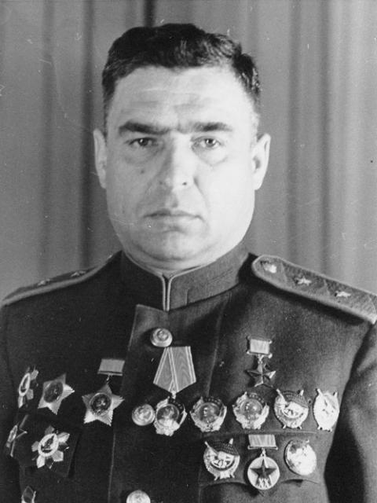
Черняховський Іван Данилович
Полубояров Павло Павлович

Slide 10
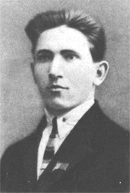
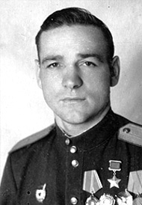
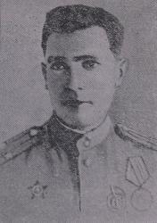
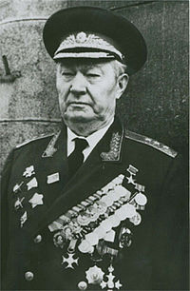
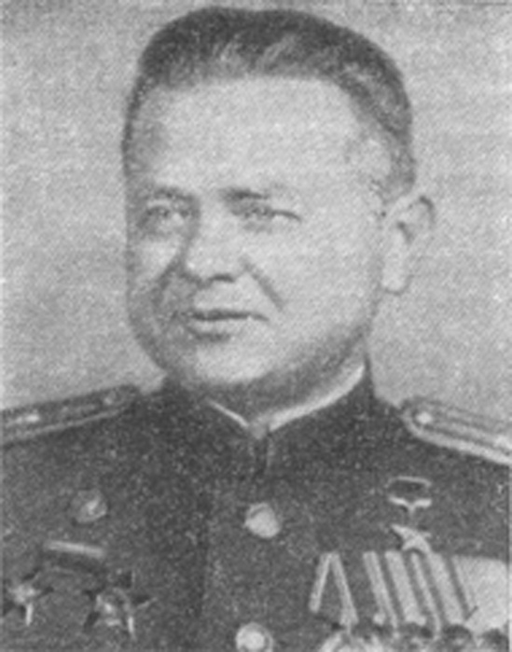
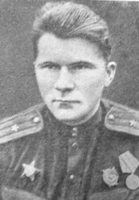
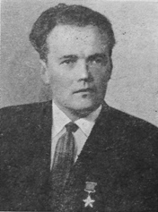
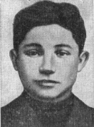
Біренбойм Яків Абрамович
Бородій Олексій Дем’янович
Бурдейний Олексій Семенович
Глущенко Леонтій Петрович
Мугальов Павло Михайлович
Глибко Юрій Кипріанович
Обуховський Анатолій Романович
Очерет Михайло Йосипович

